Slide 1
Partizipation in der Bekämpfung der SARS-CoV-2-Pandemie
IG Partizipation
Berlin, 5. August 2020

Slide 2
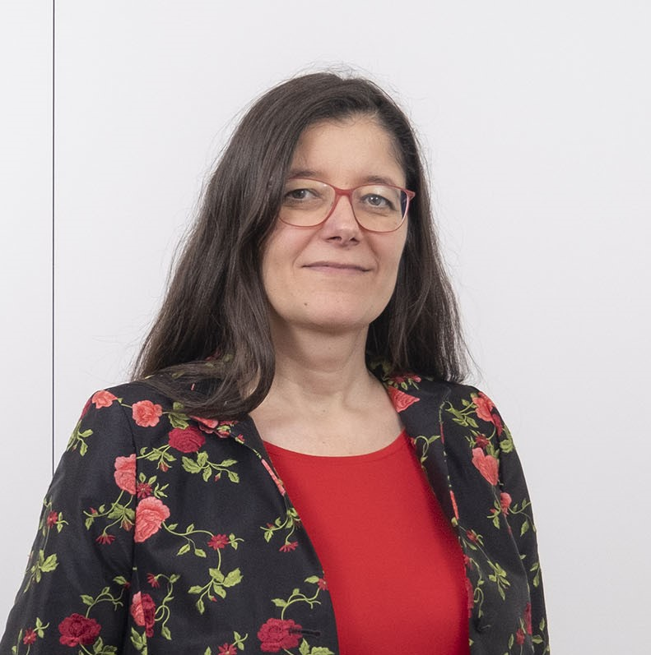
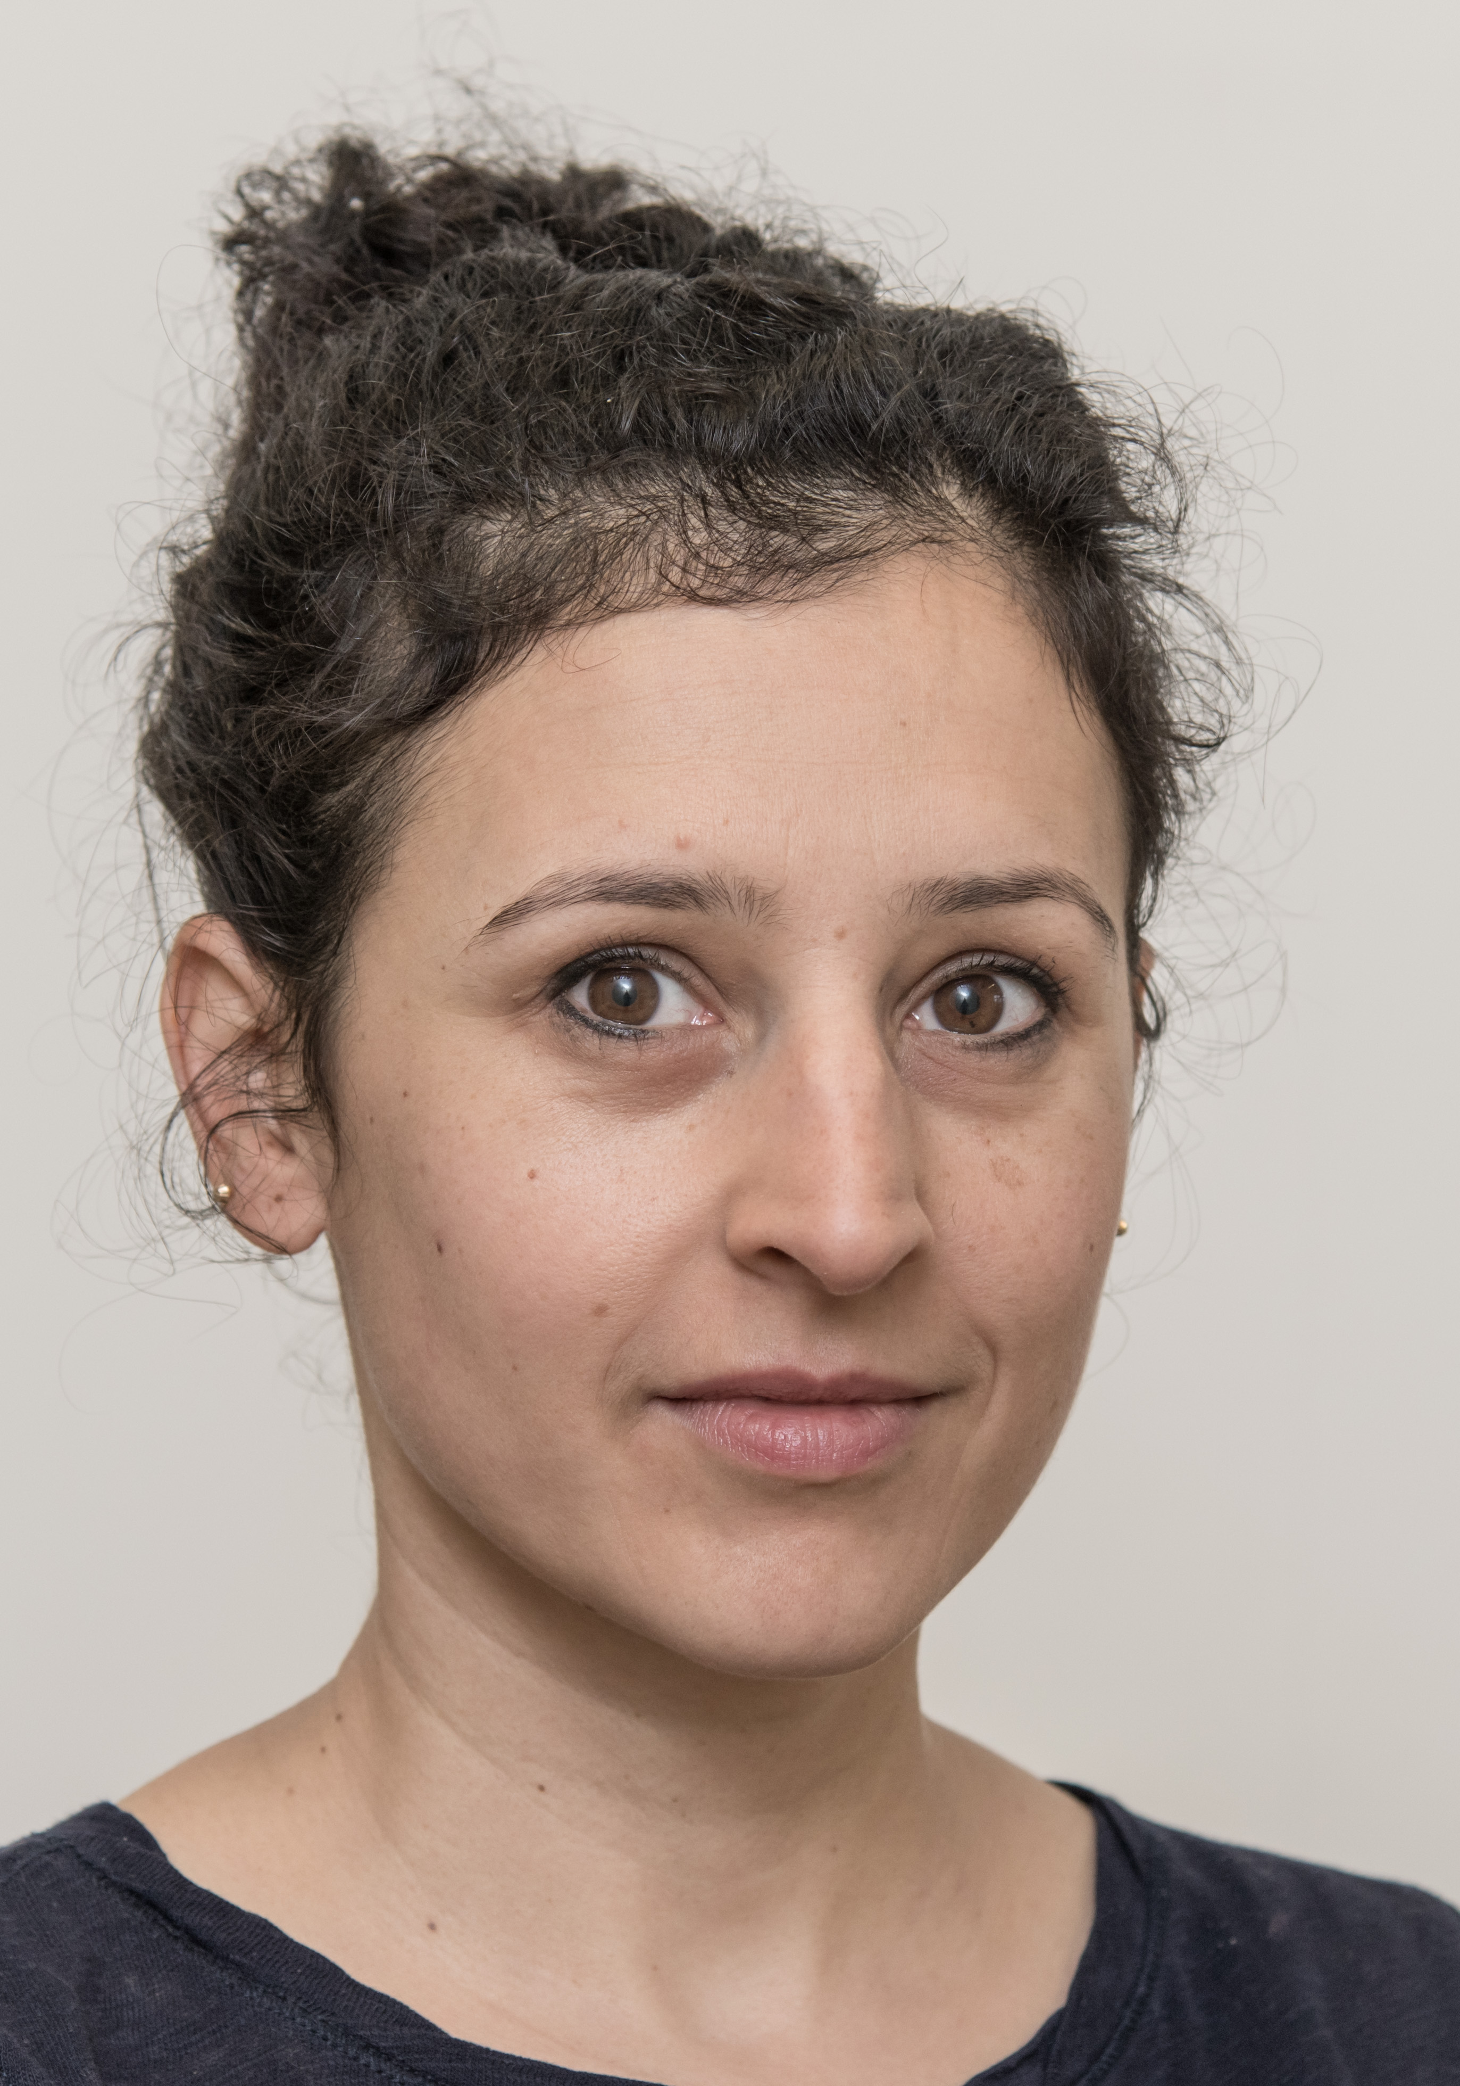
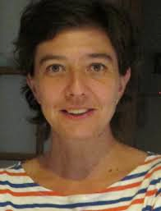
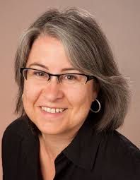
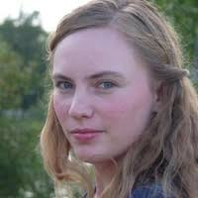
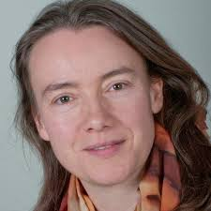
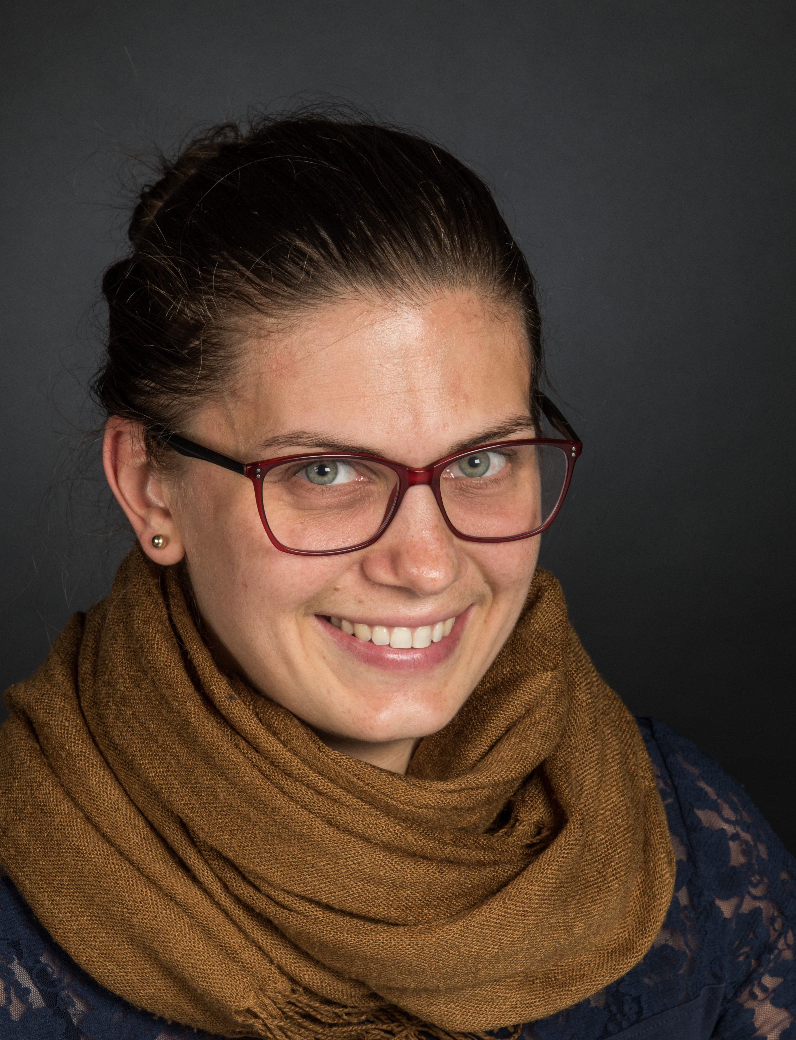
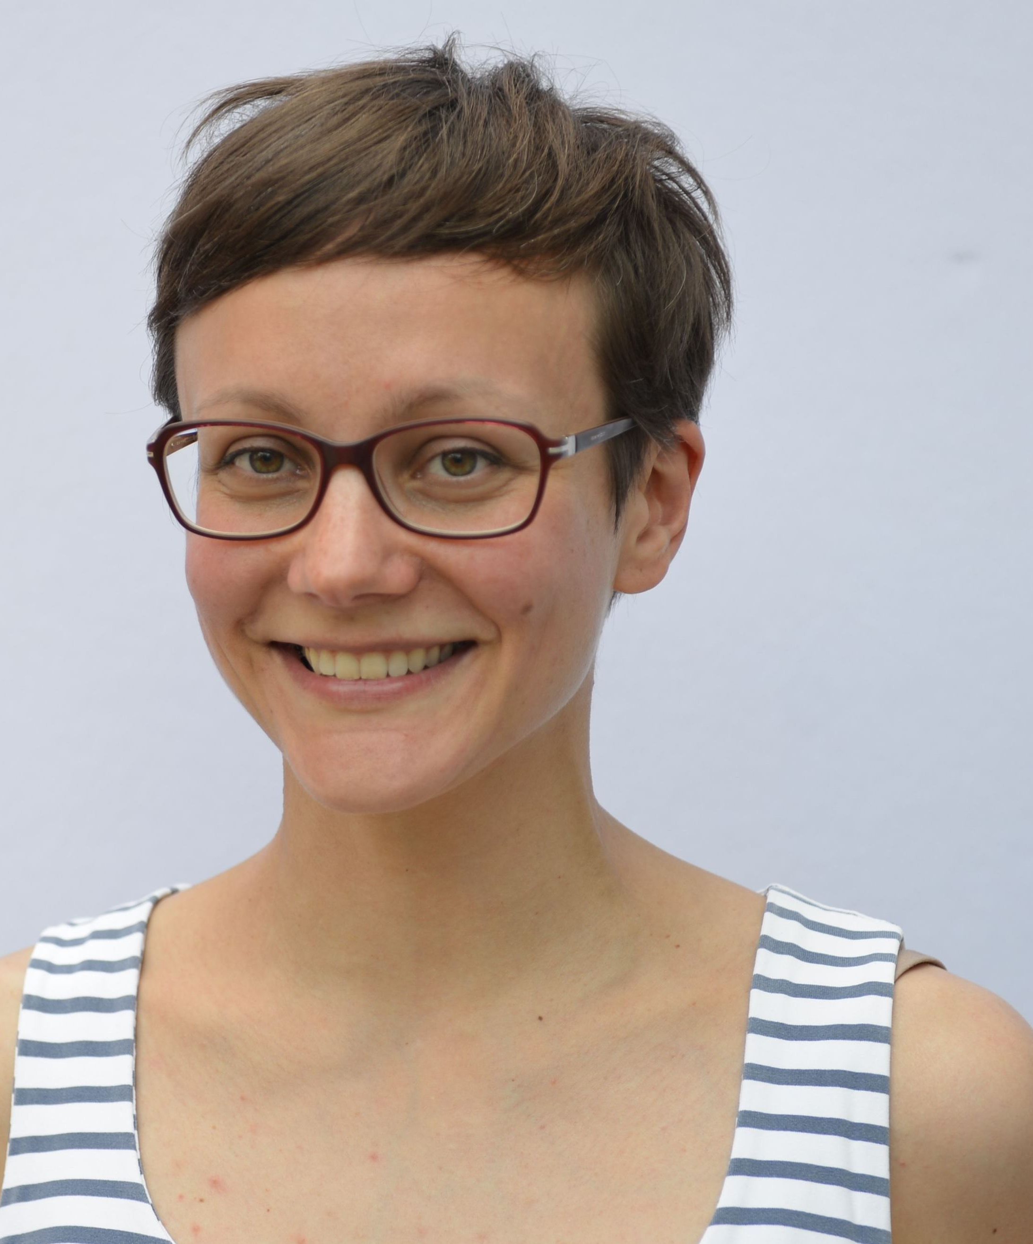

Slide 3
Die „Interessengruppe Partizipation“ am RKI
Ca. 17 Wissenschaftler*innen aus den Abteilungen 1, 2, 3, ZBS und ZIG
Selbstorganisierte Initiative seit Oktober 2019
Fokus:
partizipative Herangehensweisen in Forschung, Trainings- und Projektentwicklung, Zusammenarbeit und Kommunikation
Ziele:
Reflexion des eigenen professionellen Vorgehens und
Erweiterung des Methodenspektrums des RKIs um partizipative Ansätze

Slide 4
Partizipation: WAS, WARUM und WIE?
Partizipation ist….
aktive Einbeziehung von und partnerschaftliche Zusammenarbeit mit relevanten Akteur*innen oder Gruppen
Berücksichtigung spezifischer Lebenswelten und -bedingungen
Partizipation bedeutet…
Veränderung des Rollenverständnisses:
→ Austausch zwischen Expert*innen
Partizipation bringt…
Empowerment
Nachhaltige und Adressat*innen-gerechte Lösungen
Zielgruppen werden zu Akteur*innen;
Betroffene zu Expert*innen

Slide 5
Partizipation in der Bekämpfung der SARS-CoV-2-Pandemie
akzeptierte und effektive Maßnahmen zur Bekämpfung des COVID-19-Geschehens entwickeln
notwendige Verantwortungsübernahme bei möglichst vielen Akteur*innen stärken
Populationen, die aus verschiedenen Gründen als "schwer erreichbar" gelten, erreichen

Slide 6
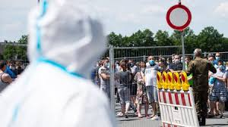
Beispiele/Ideen:
Partizipation in der Bekämpfung der SARS-CoV-2-Pandemie
Partizipative Forschungsansätze (zB photo voice, inquiries,…) zur Erfassung von zielgruppenspezifischen und lokalen Wissensbeständen und Erfahrungen
Organisation von runden Tischen u.a. zur Einbindung von Vertretungen relevanter Akteursgruppen
Gestaltung von Risikokommunikation als aktiver und partizipativer Dialog
Einbeziehung von Betroffenen bei der Überarbeitung des Pandemieplans

Slide 7
Fragen an die Kolleg*innen des Krisenstabs
Unser Angebot
„Beratungsfunktion“ zu Fragen von Partizipation
Möglichkeiten partizipativer Herangehensweisen aufzeigen
Gestaltung von partizipativen Prozesse unterstützen
In welchen Situationen ist Ihnen bereits aufgefallen, dass es mehr Partizipation in der Pandemiebekämpfung bräuchte?
Was wünschen Sie sich von der IG Partizipation?
Wie können wir die Zusammenarbeit gestalten?
Vielen Dank für Ihre Aufmerksamkeit!
Kontakt: Verteiler-IG-Partizipation@rki.de

